Slide 1


Backstage Gear
Készítette: Rózsavölgyi Zétény István és Nagy Bálint Zsombor
Konzulens tanárok: Dorogházi Donát és Gombos Szabolcs
BMSZC Bolyai János Műszaki Technikum és Kollégium

Slide 2
Bevezetés
Motiváció
Megoldás
Használt audioeszközök adás-vétel támogatása
Könnyű és gyors vásárlás és hirdetés
Újrahasznosítás ösztönzése
Backstage Gear
Használt termék kereskedés, online piactér
Hirdetés, igényjelzés, moderáció

Slide 3
Munkamegosztás
Nagy Bálint Zsombor
Rózsavölgyi Zétény István
Frontend komponensek és oldalak
fejlesztése
UI / UX folyamatok, kliensoldali validációk
Frontend tesztelés és dokumentáció
Backend réteg és REST API kialakítása
Adatkezelés, jogosultságok
Backend tesztek és integrációs feladatok
Architektúra és adatmodell véglegesítése
Közös munkafolyamatok: Tervezés, dokumentáció és a prezentáció

Slide 4


Felhasznált technológiák
Adatbázis: MySql, Docker, phpMyAdmin
Backend: TypeScript, Node.js, Express, Cypress, Jest
Frontend: React, Vite/Vitest
Fejlesztői környezet: Visual Studio Code
Verziókezelő: GitHub

Slide 5
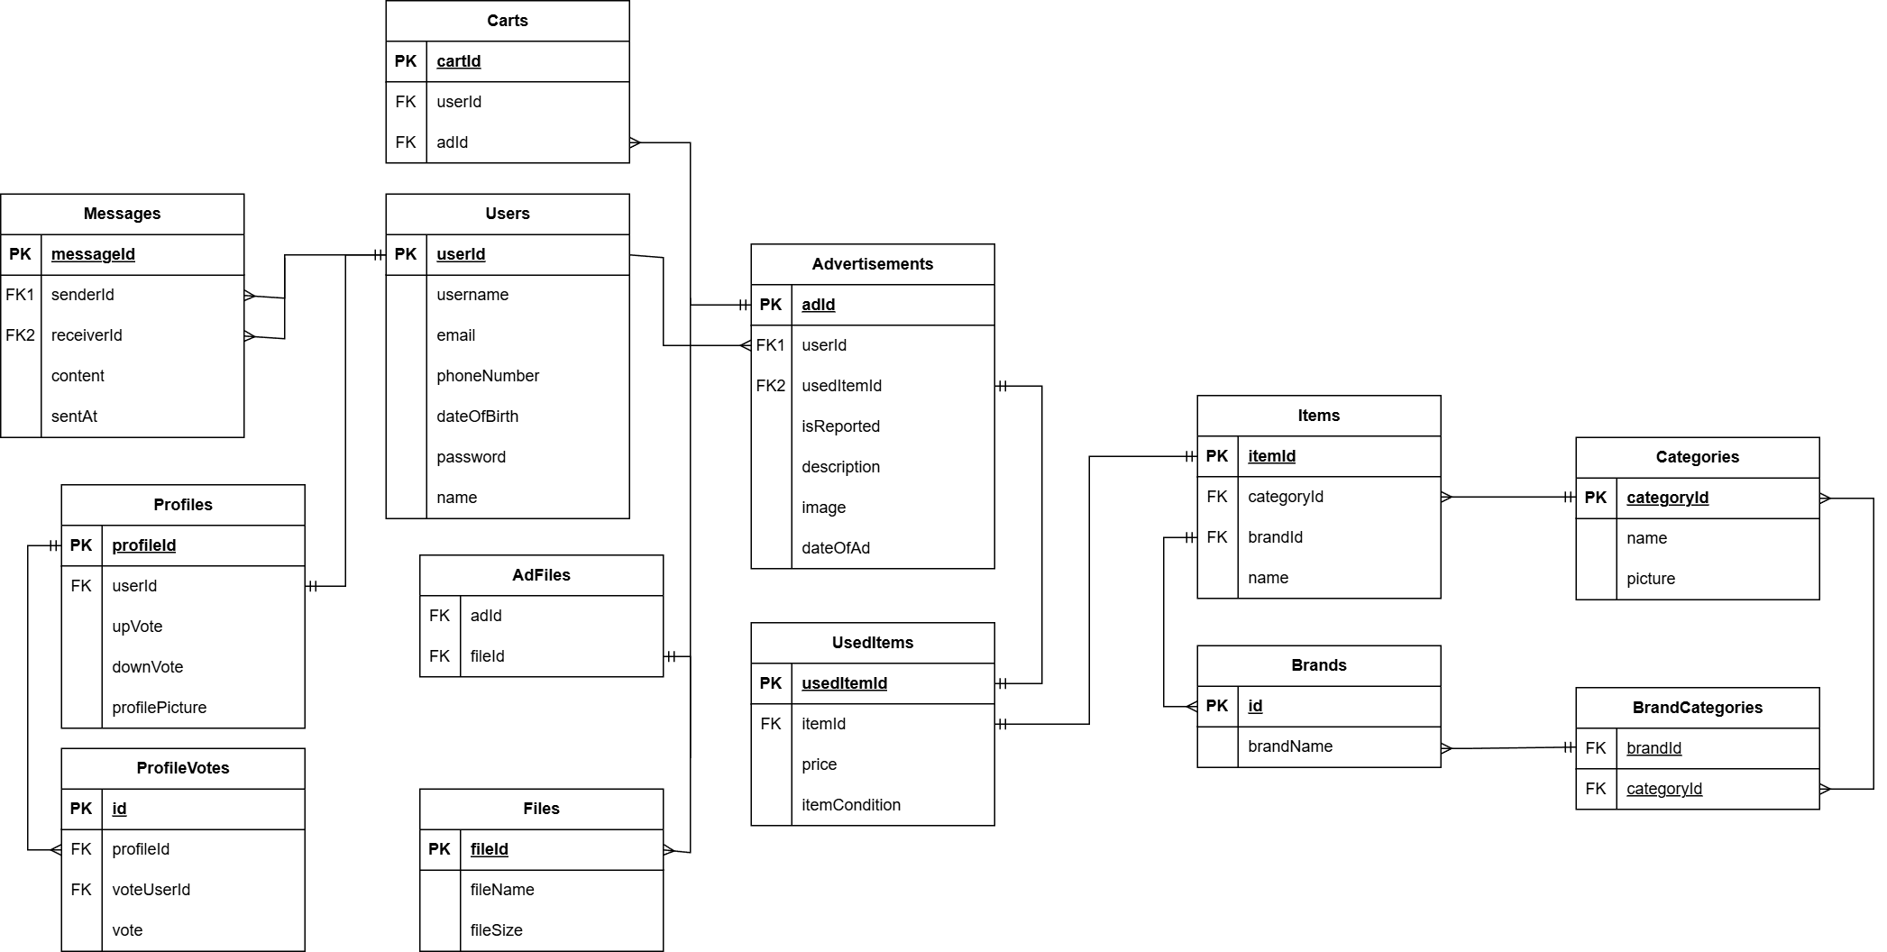
Adatbázis

Slide 6
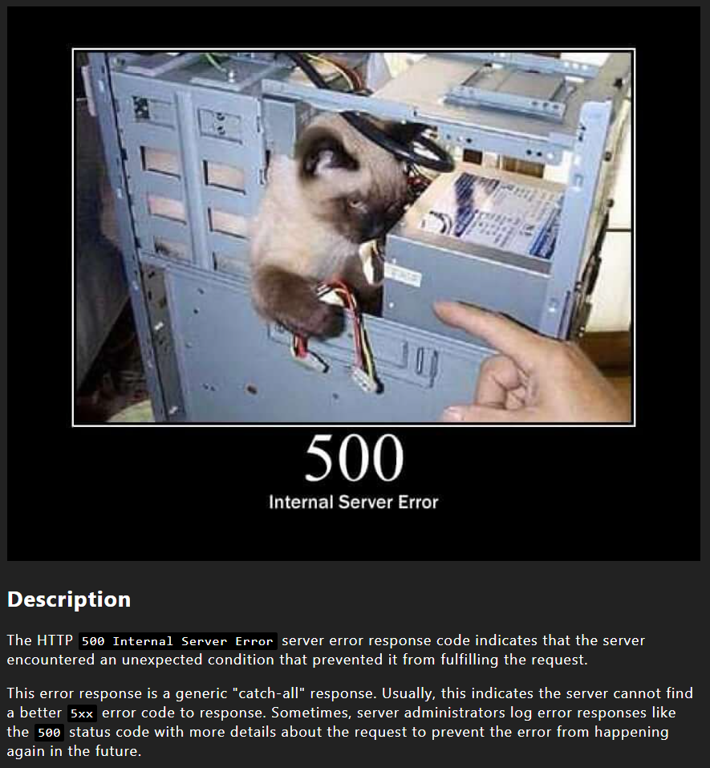
Irodalomkutatás
HTTP státuszkódok: http.cat
React alapok: react.dev
Backend alapjául szolgált: github.com/szilasii/13c_2csop
További segítség: w3schools

Slide 7


Funkciók
Böngészés, szűrés
Bejelentkezés
Regisztráció
Hirdetés feltöltés, módosítás, törlése, kívánságlistára helyezése és levétele, jelentése
Üzenetküldés és törlés
Felhasználó értékelése
Felhasználói profil módosítása, törlése

Slide 8
Demo
Böngészés
Bejelentkezés
Új hirdetés létrehozása
Hirdetés módosítása
Hirdetés törlése
Hirdetés kívánságlistára helyezése

Slide 9

Project Outcomes and outlook
The division of labor and teamwork went well
The planned project was successfully implemented
The errors that arose were successfully corrected
Everything we did was successfully documented
Two-step verification implementation
Email confirmation
Mobile app

Slide 10


Summary
Online marketplace for second-hand items
Browse between used instruments
Advertising audio tools
Establish contact with other users
Keep in touch with other by messaging
List your favourite items
Report advertisements

Slide 11
Köszönjük a figyelmet!

Slide 12
Források
https://bolyai-bp.edu.hu/wp-content/uploads/2021/12/bolyai_logo_technikum_vektoros.png
https://commons.wikimedia.org/wiki/File:Database-mysql.svg
https://en.wikipedia.org/wiki/Visual_Studio_Code
https://en.wikipedia.org/wiki/GitHub
https://http.cat/status/500
https://www.flaticon.com/free-icon/smartphone_3437364?term=mobile&page=1&position=5&origin=search&related_id=3437364
https://www.vikingsoftware.com/wp-content/uploads/2024/02/TypeScript.png
https://commons.wikimedia.org/wiki/File:React-icon.svg
https://www.flaticon.com/free-icon/united-kingdom_197374?term=english+flag&page=1&position=1&origin=search&related_id=197374
https://www.flaticon.com/free-icon/flag_10600891?term=hungarian+flag&page=1&position=2&origin=search&related_id=10600891

